Slide 1
Task Scheduling for Parallel Computation in Heterogeneous Systems

Slide 2
רקע
בעיות תזמון מעבדים אלגוריתמי שיבוץ משימות למעבדים עם אילוצים
כיצד נשבץ על מנת למזער את זמן הריצה?
יעילות האלגוריתם המשבץ
בעיה NP קשה
Notes:
NP קשה:
רדוקציה מ partition – בלי קדימויות

Slide 3
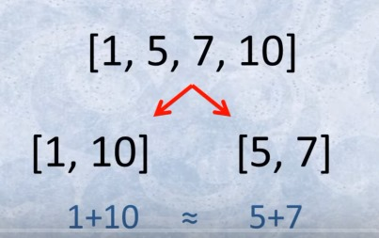
NP קשה + קירובים
Partition
תזמון מעבדים הבעיה הפשוטה ביותר – זוהי בעיית partition.
רדוקציה
הבעיה שלנו - קשה לפחות כמו partition.
Notes:
קירובים
אי אפשר לפתור בעיות NP קשות
הבעיה הפשוטה ביותר
רדוקציה
מהבעיה הפשוטה -> ל partition
מהבעיה שלנו -> לבעיה הפשוטה

Slide 4
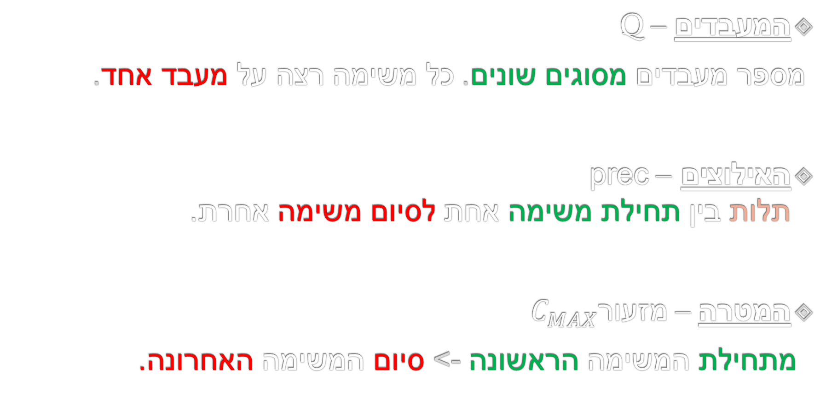
רקע – הבעיה שלנו
המעבדים – Q
מספר מעבדים מסוגים שונים. כל משימה רצה על מעבד אחד.
האילוצים – prec תלות בין תחילת משימה אחת לסיום משימה אחרת.
המטרה – מזעור$C_{MAX}$
מתחילת המשימה הראשונה -> סיום המשימה האחרונה.

Slide 5
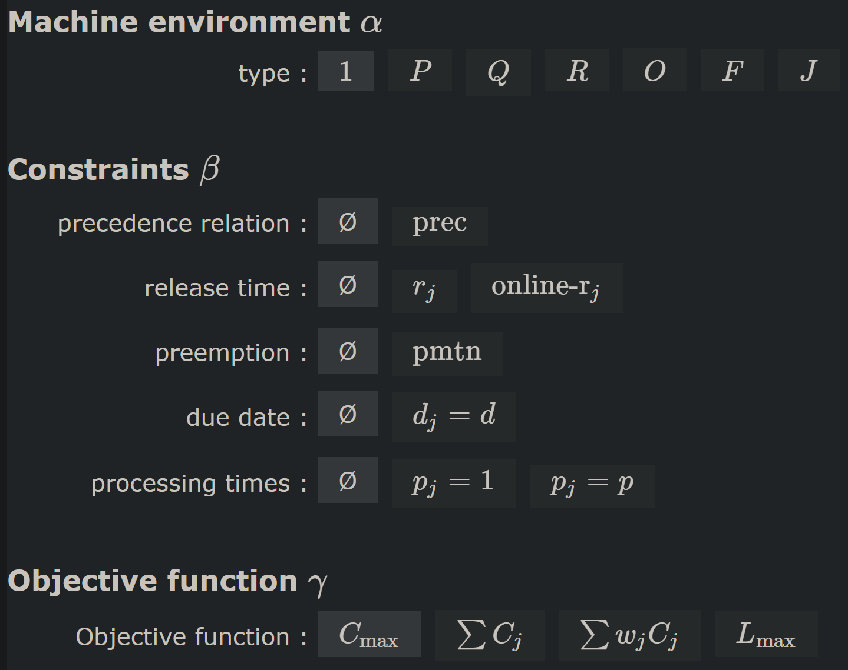
מוטיבציה
Mobileye המטרה: לתת מענה לבעיית תזמון ברכבים אוטונומיים
מגוון רחב של בעיות תזמון
Notes:
Mobileye:
שולטים בהחלטות ברכיבים אוטונומיים
אלגוריתם מורכב
ארוך לביצוע, מפוצל לתתי משימות שרצות על מעבדים ייעודיים
קדימויות – נובע מהאלגוריתמים, למשל חישובים.

Slide 6
שאלות מרכזיות
אלגוריתם יותר טוב מהחמדן?
קלטים אמיתיים?
אלגוריתם מעשי?

Slide 7
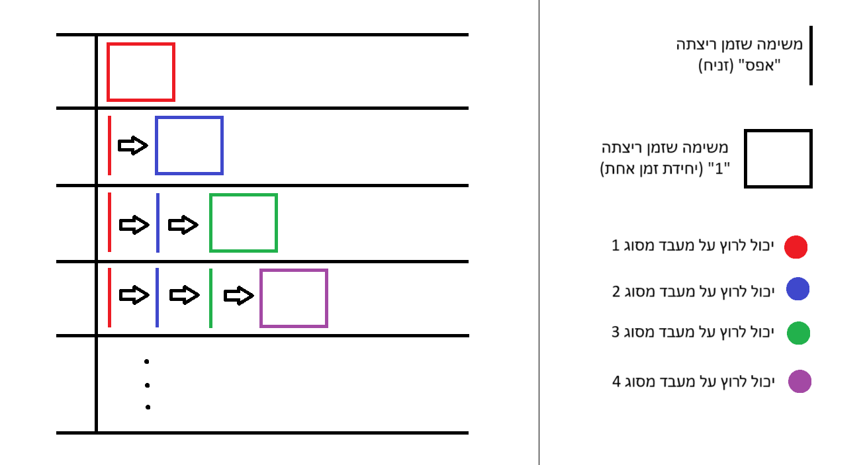
האלגוריתם החמדן
משבץ משימות שרירותית
P מקרב בסביבה הטרוגנית

Slide 8
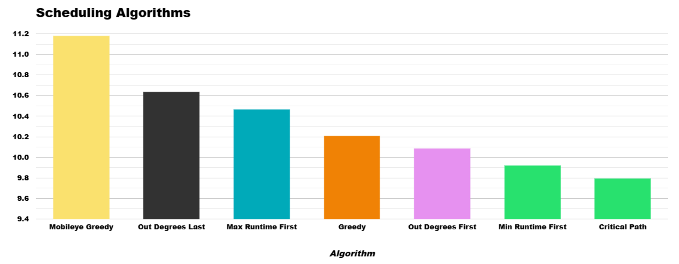
השוואת מתזמנים \ היוריסטיקות
+9.5%
+4.2%
+2.5%
0%
-1.2%
-2.8%
-4.1%
Notes:
כפי שהזכרנו – זמן המיון זניח

Slide 9
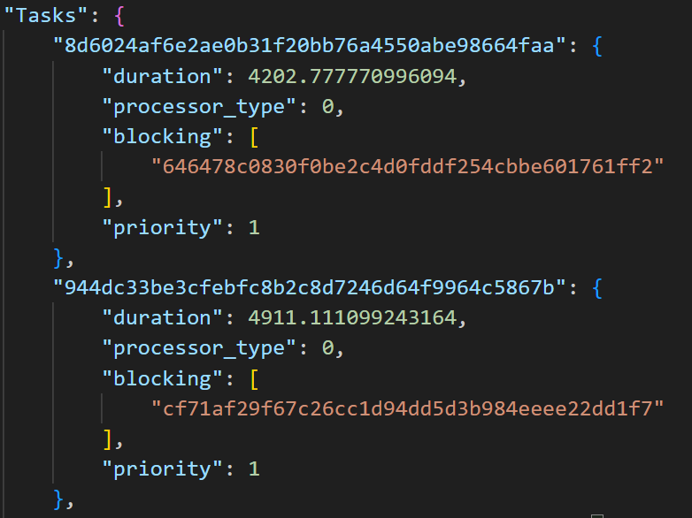
קלטים אמיתיים
540 קבצי DAG
~5000 משימות בכל קובץ

Slide 10
אלגוריתם מעשי
תור דחוף ולא דחוף אילוצי חומרה של המתזמן
ערכי סף שיטת החציונים (שלנו)
אלגוריתמי online זמני ריצה? תלויות? סדר + זמן הופעה?
Notes:
תור דחוף ולא דחוף
בשביל ליישם את האלגוריתמים על החומרה

Slide 11
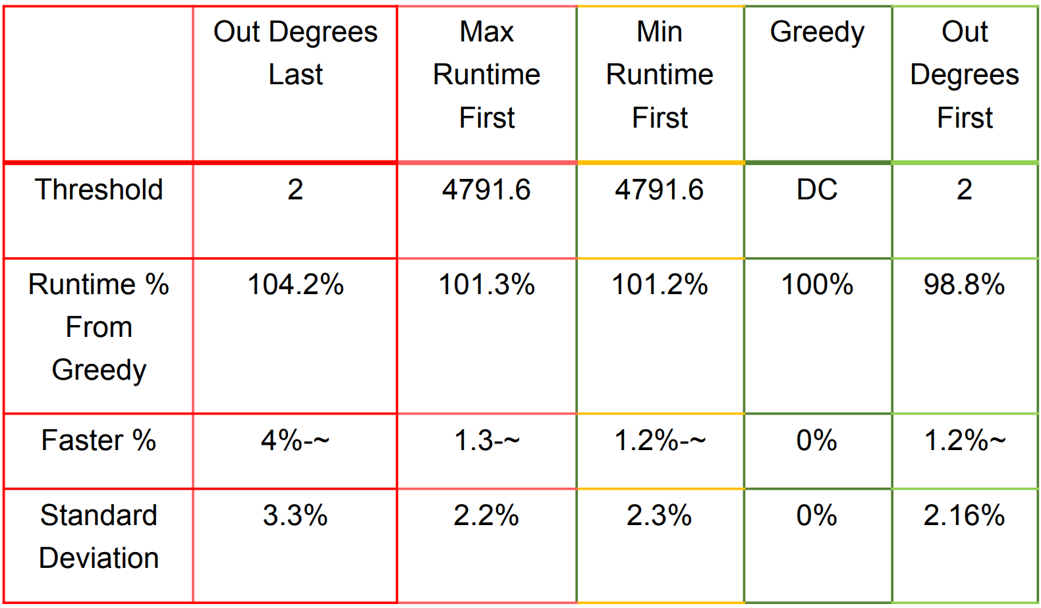
אלגוריתם מעשי - תוצאות

Slide 12
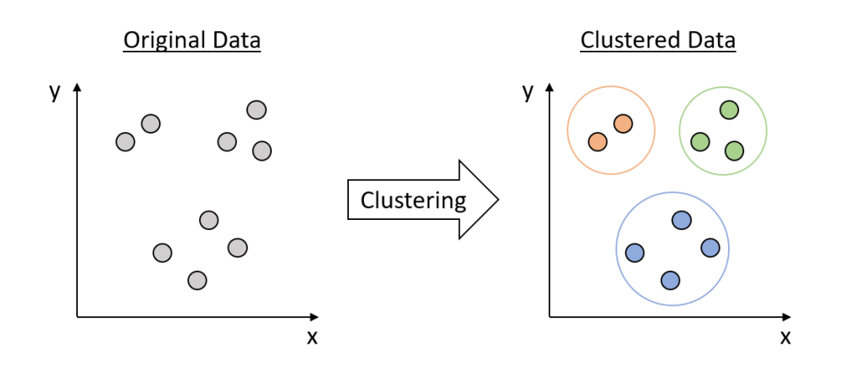
המשך?
Clustering

Slide 13
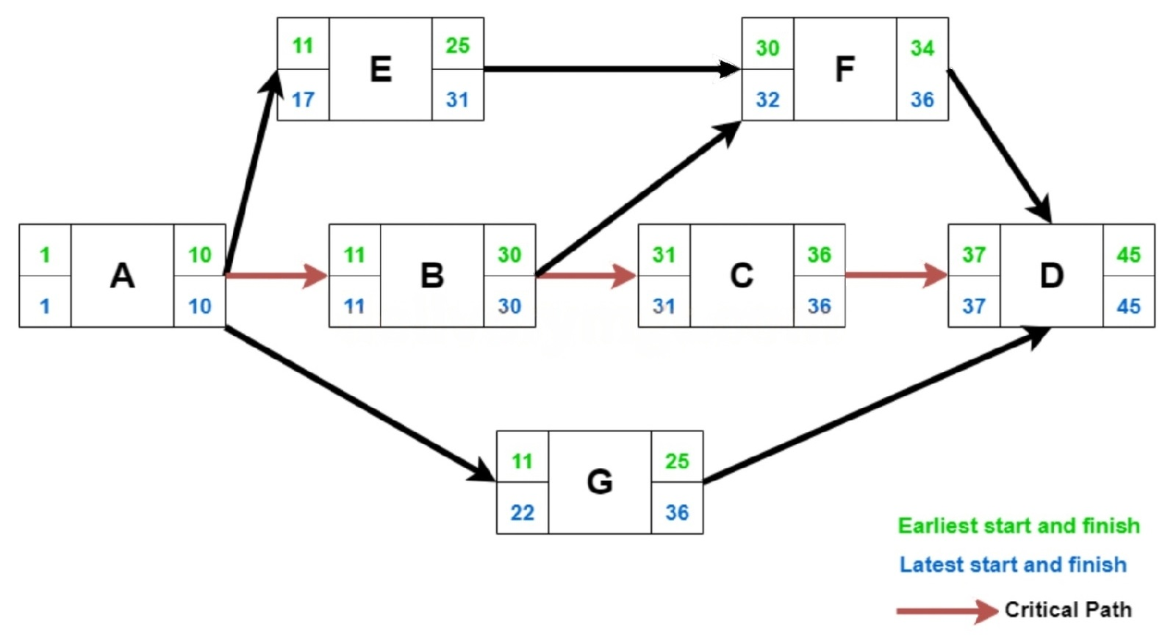
המשך?
המרת Critical Time לאלגוריתמי online

Slide 14
שאלות
?

